Slide 1

Střední škola služeb a podnikání, Ostrava-Poruba
příspěvková organizace
VY_32_INOVACE_ICTPS2A1360NAV
Výukový materiál v rámci projektu OPVK 1.5 Peníze středním školám
Číslo projektu: CZ.1.07/1.5.00/34.0883
Název projektu: Rozvoj vzdělanosti
Číslo šablony: III/2
Datum vytvoření: 9. 11. 2012
Autor: Mgr. Pavel Navrátil
Určeno pro předmět: Informační a komunikační technologie
Tematická oblast: Práce se standardním aplikačním programovým vybavením textový editor
Obor vzdělání: Podnikání (64-41-L/51) 2. ročník
Název výukového materiálu: Ilustrace, tvary, šipky, popisky
Popis využití: Výukový materiál s úkoly pro žáky s využitím dataprojektoru, notebooku
Čas: 15 minut

Slide 2
Ilustrace, tvary, šipky, popisky
Motto: Kdo si hraje, nezlobí…
(co by se tvořilo jen velmi těžko…)

Slide 3
PŘÍKLADY z praxe
V textu se občas objeví obrázek nebo potřebujeme vložit nějaký tvar
čáry
šipky
geometrické obrazce
značky diagramu
popisky
bubliny s komentářem

Slide 4
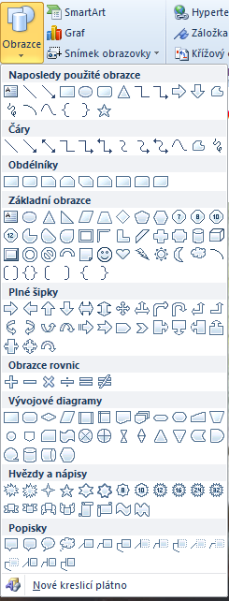
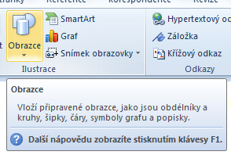
JAK na to?
Obrazce
Na kartě Vložení v části Ilustrace najdeme Obrazce

Slide 5
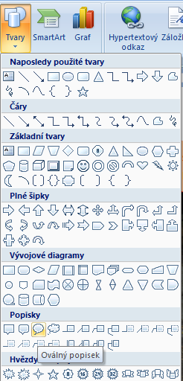
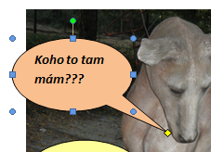
JAK na to?
Popisek a bublina
Vybereme si druh
Tažením myší tvar „vytáhneme“
Bude se chovat jako objekt, tažením za roh, nebo stranu jej můžeme upravit
Zelený bod je střed otáčení
Žlutý bod je výchozí bod popisku
Dovnitř můžeme zapisovat a text formátovat

Slide 6
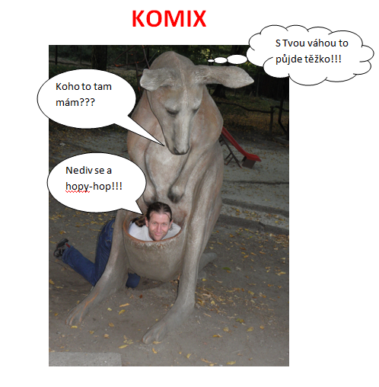
ZÁKLADní verze

Slide 7
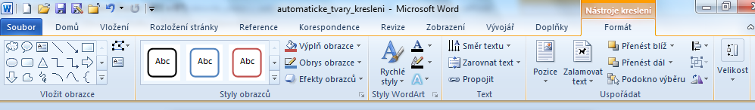
NABÍDKY, upřesnění, volby
Text samozřejmě můžeme formátovat
Klepnutím na Tvar se objeví další doplňková karta Kreslení
Zde můžeme ovlivnit
Výplň, obrys, efekt obrazce
Pozici, velikost, přenést do popředí, nebo do pozadí
Možností je spousta, chce to jen VKUS!

Slide 8
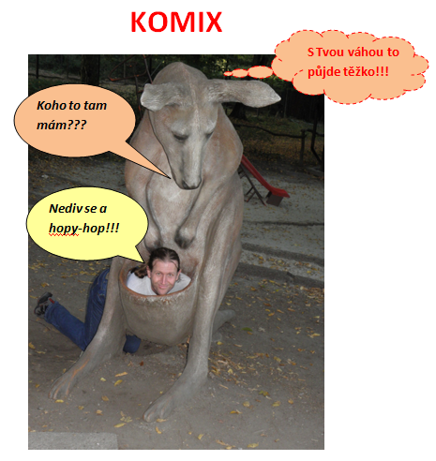
FINÁLE

Slide 9
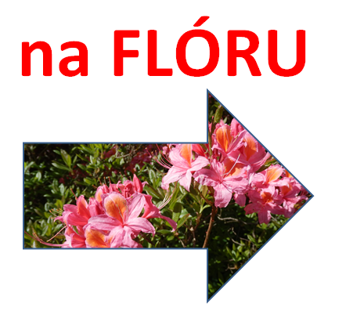
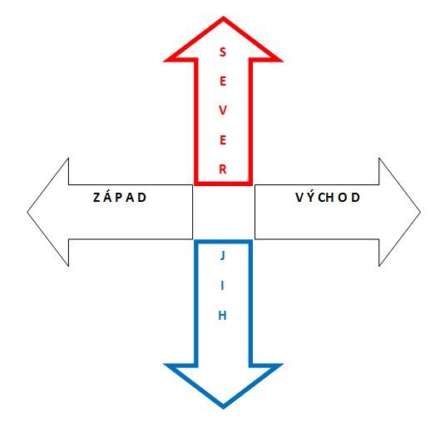
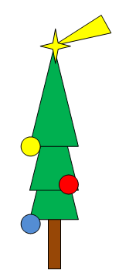
PŘÍKLADY
Použití fotografie jako podkladu šipky
Světové strany
Vánoční stromek pomocí jednoduchých tvarů

Slide 10
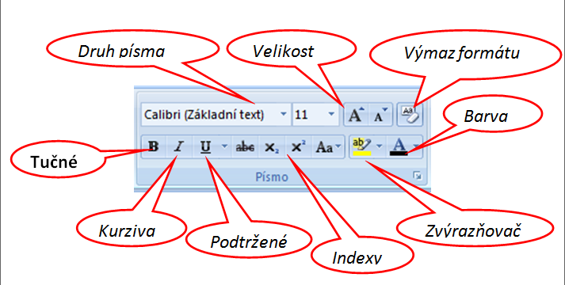
PŘÍKLADY
Výukový materiál – WORDu

Slide 11
PŘÍKLADY
Do dokumentu „Ze života v ZOO“ vložte obrázek žiraf.
Jedna navrhne návštěvu kina
Druhá si pomyslí „To zas bude otrava…“
Bubliny budou světle žluté
Míří k hlavám zúčastněných
Písmo bude kontrastní k podkladu
Obrys bude červený, tloušťky 3b., přímá řeč bude čarou plnou, „myšlenka“ čárkovanou

Slide 12
SHRNUTÍ, opakování, dotazy
Do dokumentu můžeme vkládat různé tvary
čáry
šipky
obrazce (s textem)
bubliny
nadpisy
Formát tvaru lze (v)hodně měnit
Představivosti se meze (málem) nekladou
Důležité je výsledné použití a VKUS!!!

Slide 13

1) Najdi na NETu nějaký žertovný obrázek a doplň k němu dialog(y).
2) Pomocí Tvarů vytvoř vánoční stromek s třemi patry větví, třemi baňkami různých barev a hvězdou na vrcholu.
3) Vytvoř popisky k nějaké části WORDu
4) Pomocí prázdných šipek a textu uvnitř nich popiš základní světové strany. Sever bude červený, jižní označený modře.
5) Výsledek práce ulož pod názvem popisky_sipky a zašli emailem vyučujícímu.
ÚKOL(y)

Slide 14

CITACE a zdroje
MS Office 2010. 2010.
NAVRÁTIL, Pavel. Obrázek klokana. 2010.
NAVRÁTIL, Pavel. Obrázek rododendronu. 2012.

